Slide 1
Влияние курения на организм человека

Slide 2
О вреде курения сказано немало. Однако беспокойство ученных и врачей, вызванное распространением этой пагубной привычки, растет, так как пока еще значительное число людей не считает курение вредным для здоровья.
Курение – не безобидное занятие, которое можно бросить без усилий. Это настоящая наркомания, и тем более опасная, что многие не принимают ее всерьез.

Slide 3
Никотин – один из самых опасных ядов растительного происхождения. Птицы (воробьи, голуби) погибают, если к их клюву всего лишь поднести стеклянную палочку, смоченную никотином. Кролик погибает от ¼ капли никотина, собака – от ½ капли. Для человека смертельная доза никотина составляет от 50 до 100 мг, или 2 – 3 капли.

Slide 4
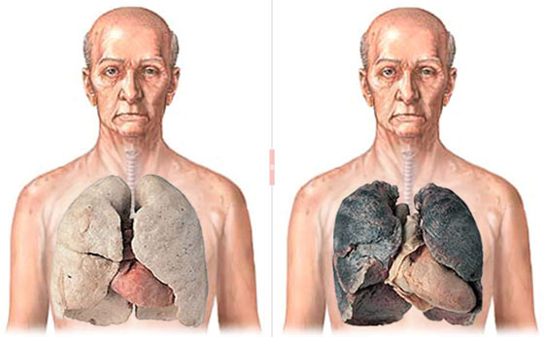

Slide 5
На какие органы влияет табачный дым?
С Е Р Д Ц Е - затрудняет доставку кислорода, учащает сердцебиение.
М О З Г – отравление, потеря памяти, рассеянность.
Ж Е Л У Д О К – язва
Л Ё Г К И Е – рак.
Н Е Р В Н А Я С И С Т Е М А- потеря работоспособности, раздражительность.

Slide 6
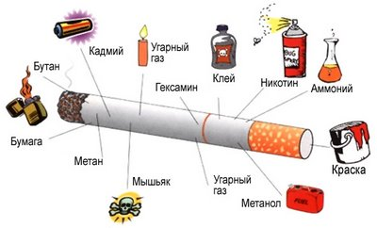

Slide 7

Ученые выяснили, что в табаке содержится масса ядовитых веществ. Среди них наиболее известен никотин: по своей ядовитости он равен синильной кислоте.
Окись углерода (угарный газ) вступает в соединение с гемоглобином, который является переносчиком кислорода. При курении происходит резкое уменьшение содержания кислорода в крови.
Аммиак раздражает слизистую оболочку рта, гортани, трахеи, бронхов.

Slide 8
Пассивное курение
Пассивное курение так же опасно для здоровья, как и обычное, разница лишь в интенсивности воздействия. Самыми беззащитными пассивными курильщиками становятся дети.
В процессе курения образуется 2 потока: основной, который вдыхает и выдыхает курильщик, и дополнительный. Основной поток табачного дыма образуют 35% сгорающей сигареты, 50% уходит в окружающий воздух, составляя дополнительный поток, от 5 до 15% компонентов сгоревшей сигареты остаётся на фильтре.
В дополнительном потоке окиси углерода содержится в 4-5 раз, никотина и смол - в 50 раз, аммиака – в 45 раз больше, чем в основном.

Slide 9
Курение и беременность
Никотин и здоровый малыш – понятия несовместимые! Никотин отрицательно влияет на внутриутробное развитие плода, легко проникая из крови курящей матери через плаценту в организм ребёнка. Особенно уязвима печень и головной мозг плода. Плод сильно страдает от кислородного голодания. У курящих женщин в 2 раза чаще встречаются врождённые уродства детей.

Slide 10


